Slide 1
Úvodní cvičení
BJ056 Vybrané statě z technologie stavebních hmot
Ing. Magdaléna Michalčíková, Ph.D.
2019/2020

Slide 2
Seznámení s požadavky
Harmonogram: 11 týdnů
Absence: 100 % účast na cvičení, 1 absence – omluveno, 2. absence - potvrzení od lékaře
Protokoly: celkem 6(7) protokolů za skupinu (5 praktických úloh + 1(2) exkurze)
Rozdělení do skupin: A, B, C, D - po cca 3 - 4 lidech, případně podle náplně cvičení
Složky: 1 za skupinu – odevzdat následující cvičení
Písemka: celkem 9 otázek, max. 22 bodů, min. 12 bodů
Poučení o BOZP
Exkurze: CIDEM Hranice, a.s., CIDEMAT Hranice, s.r.o. (Pá 20.3.2020)

Slide 3
Struktura protokolů
Záhlaví
skupina, vypracoval, datum, atd.
Cíl daného cvičení
zadání a co bylo účelem cvičení
Použité suroviny, receptury
výčet a popis surovin, složení směsí
Příprava hmot, zkušebních vzorků
popis přípravy hmot, tvar a rozměry těles
Testované vlastnosti
postup stanovení sledovaných parametrů
Naměřené hodnoty
tabulky a porovnání průměrných hodnot v grafech
Závěr
zhodnocení stanovených výsledků
!

Slide 4
Seznam praktických cvičení
1. Příměs II druhu v cementových kompozitech (Michalčíková)
2. Silikátové pálené výrobky – výroba lehčeného keramického střepu (Nevřivová)
3. Polymer cementové malty (Michalčíková)
4. Cementové kompozity s obsahem vláken (Bodnárová)
5. Zrnité materiály pro výrobu stavebních hmot (Michalčíková)
6. EXKURZE - CIDEM Hranice, a.s., Cement Hranice a.s.
7. EXKURZE - …

Slide 5
1. Příměsi II druhu v cementových kompozitech
BJ056 Vybrané statě z technologie stavebních hmot
Ing. Magdaléna Michalčíková, Ph.D.
2019/2020

Slide 6
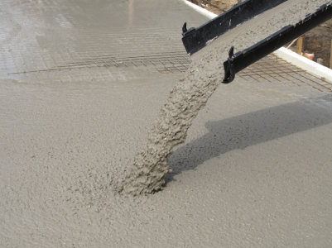
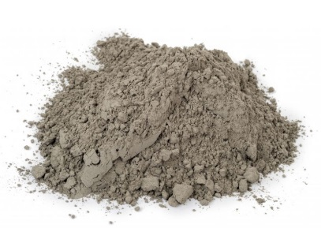
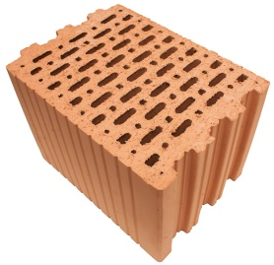
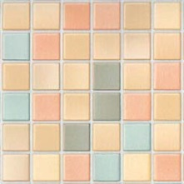
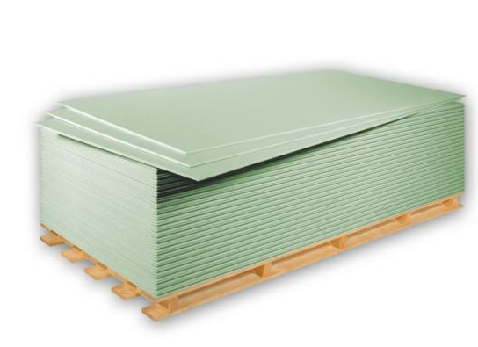
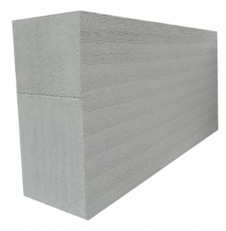
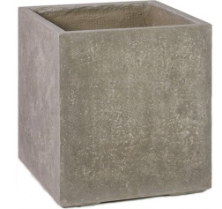
Cementové kompozity
Jedním z nejrozšířenějších materiálů – typický zástupce je beton.
Kompozitní materiály na bázi cementové matrice + příměsi.
ČSN EN 206 – 1 „Příměs je práškový materiál, který se přidává do betonu za účelem zlepšení určitých vlastností nebo k docílení speciálních vlastností betonu“.
Dva typy anorganických příměsí:
Téměř inertní příměsi (druh I): filler - kamenné moučky, pigmenty
Pucolány nebo latentní hydraulické příměsi (druh II): popílky, struska, mikrosilika, metakaolin
Použití příměsí:
povrchové a hlubinné doly,
rekultivace,
beton,
cihlářské výrobky,
pojiva,
sádrokartonové desky, sádra, cement,
deponie energosádrovec pro budoucí využití,
komunikace,…

Slide 7
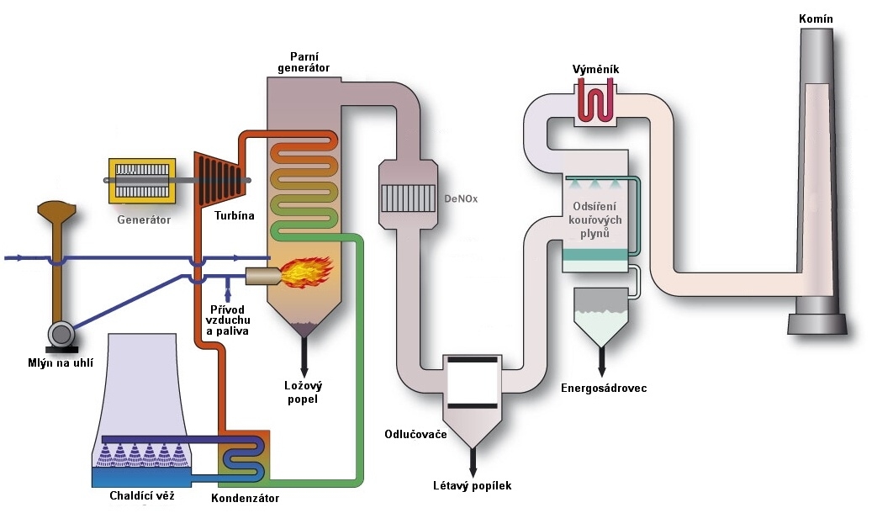
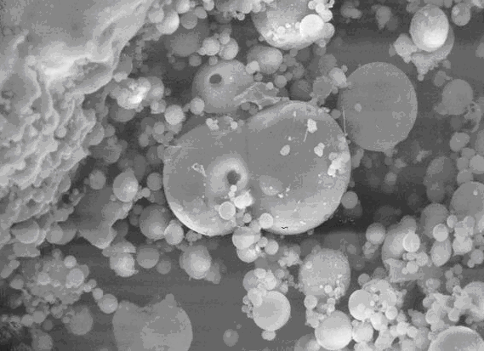
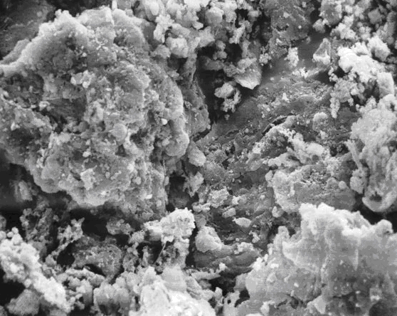
Způsoby spalování uhlí
Klasický popílek
Fluidní popílek
„Klasický“ vysokoteplotní způsob
Fluidní způsob
Vysoké teploty – 1200°C,
Teploty – 850°C,
odsíření vápennou suspenzí,
odsíření vápencem ve fluidním loži,
struska, popílek, energosádrovec,
ložový popel, fluidní popílek,
kulovitá zrna, minimum síry a vápna.
porézní zrna, obsah síry a vápna.

Slide 8
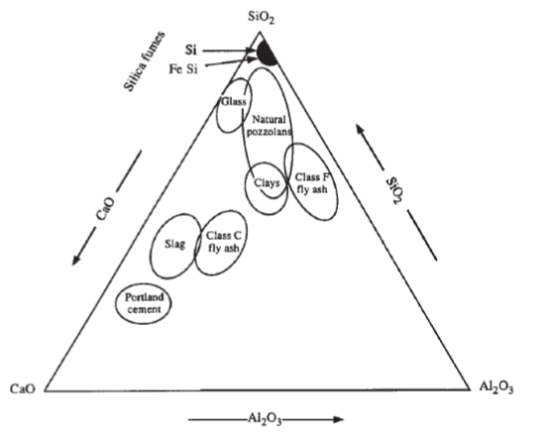
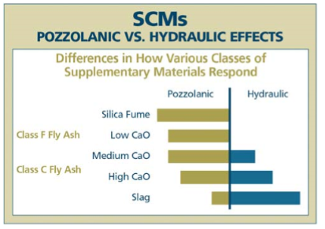
Cementové kompozity
Některé typy příměsí jsou charakteristické jak pucolánovými, tak hydraulickými vlastnostmi (např. popílek).
Stanovení pucolánové aktivity (např. Chapelle test – určení relativní schopnosti pucolánů absorbovat Ca(OH)₂),
Stanovení vlivu aktivních příměsí v cementových kompozitech nepřímo - stanovení indexu účinnosti – sledování fyzikálně mechanických vlastností.
Tab.: Poměr CaO a SiO₂ v jednotlivých typech příměsí
Grafické znázornění pucolánových a hydraulických (resp. latentně hydraulických) vlastností vybraných příměsí
Ternární diagram soustavy SiO₂–CaO–Al₂O₃ (Silica fumes – silika, Glass – sklo, Natural pozolans – přírodní pucolány, Clays – jíly, Class F fly ash – popílek s nízkým obsahem CaO, Class C fly ash – popílek s vysokým obsahem CaO, Slag – struska, Portland cement – portlandský cement)

Slide 9
Vybrané normy
ČSN EN 206–1 Beton - Část 1: Specifikace, vlastnosti, výroba a shoda
ČSN EN 197-1 ED.2 Cement - Část 1: Složení, specifikace a kritéria shody cementů pro obecné použití
ČSN EN 450–1 Popílek do betonu - Část 1: Definice, specifikace a kritéria shody
ČSN 72 2080 Fluidní popel a fluidní popílek pro stavební účely - Společná ustanovení, požadavky a metody zkoušení
ČSN EN 15167–1 Mletá granulovaná vysokopecní struska pro použití do betonu, malty a injektážní malty - Část 1: Definice, specifikace a kritéria shody
ČSN EN 13263-1+A1 Křemičitý úlet do betonu - Část 1: Definice, požadavky a kritéria shody

Slide 10
1. Příměsi II druhu v cementových kompozitech
Cíl zkoušky
příprava cementových kompozitů, v jejichž matrici je provedena částečná náhrada pojivové složky s předpokládanou pucolánovou či latentně hydraulickou příměsí, sledování chování směsi při výrobě zkušebních těles a následné stanovení základních charakteristik v normovém stáří (po 28 a 90 (63) dnech).
Posouzení vlivu aktivních příměsí jako substituční složky cementu
vysokoteplotní popílek,
vysokopecní struska (Štr.),
mikrosilika.
Princip experimentů
stanovení indexu účinnosti, což je poměr (v procentech) pevnosti v tlaku normalizovaných trámečků z malty připravené z cementu a příměsi, k pevnosti v tlaku normalizovaných trámečků z malty připravené pouze se samotným srovnávacím cementem, zkoušených ve stejném stáří (28 a 90 dní).

Slide 11
1. Příměsi II druhu v cementových kompozitech
RECEPTURY, ULOŽENÍ VZORKŮ
cement – 650 g (1300 g – 2 trojformy)
CEM I 42,5 R
příměs – náhrada cem. (zohlednit objemově)
A – bez příměsi
B – vysokopecní struska 40 %
C – popílek (Opat.) 35 %
D – popílek 35 %
E – mikrosilika 15 % (příměs, nikoli náhrada),
kamenivo – 1525 g (3050 g – 2 trojformy)
amfibolit 0-4 mm
počáteční w 0,45
dále upravovat dle příměsi
zrání těles – vodní uložení, popsat fixem

Slide 12
1. Příměsi II druhu v cementových kompozitech
Postup zkoušky
2 ks ocelových trojforem pro výrobu normalizovaných trámečků o rozměrech 40×40×160 mm,
připraví se pojivová složka, tj. cement s popílkem – homogenizace provedena ručně,
Naváží se ostatní složky, provede se míchání směsi pomocí ručního míchadla – sleduje se zpracovatelnost směsi,
plnění do forem ve dvou vrstvách a každou zhutnit na vibračním stole,
naplněné formy je nutné překrýt folií, po 24 hodinách tělesa odformovat, po odformování vložte tělesa do vodního prostředí na 28 (35) a 90 (63) dní,
zkušební tělesa budou vyjmuta z vodního uložení cca 15 minut před zkoušením.
Stanovení parametrů
Vyhodnocení výsledků
V závěru protokolu budou uvedeny všechny průměrné výsledné hodnoty (pevnosti zaokrouhlené na 0,1 MPa, objemová hmotnost na 10 kg∙m⁻³ a indexy účinnosti na 0,1 %) a provedena jejich komparace s ohledem na danou příměs a časové hledisko včetně poznatků při přípravě malt.
Objemová hmotnost, ρ [kg∙m⁻³]
Pevnost v tahu za ohybu, R_{f} [ Mpa]
Pevnost v tlaku, R_{c} [MPa]
Index účinnosti, I_{a} [%]

